Slide 1
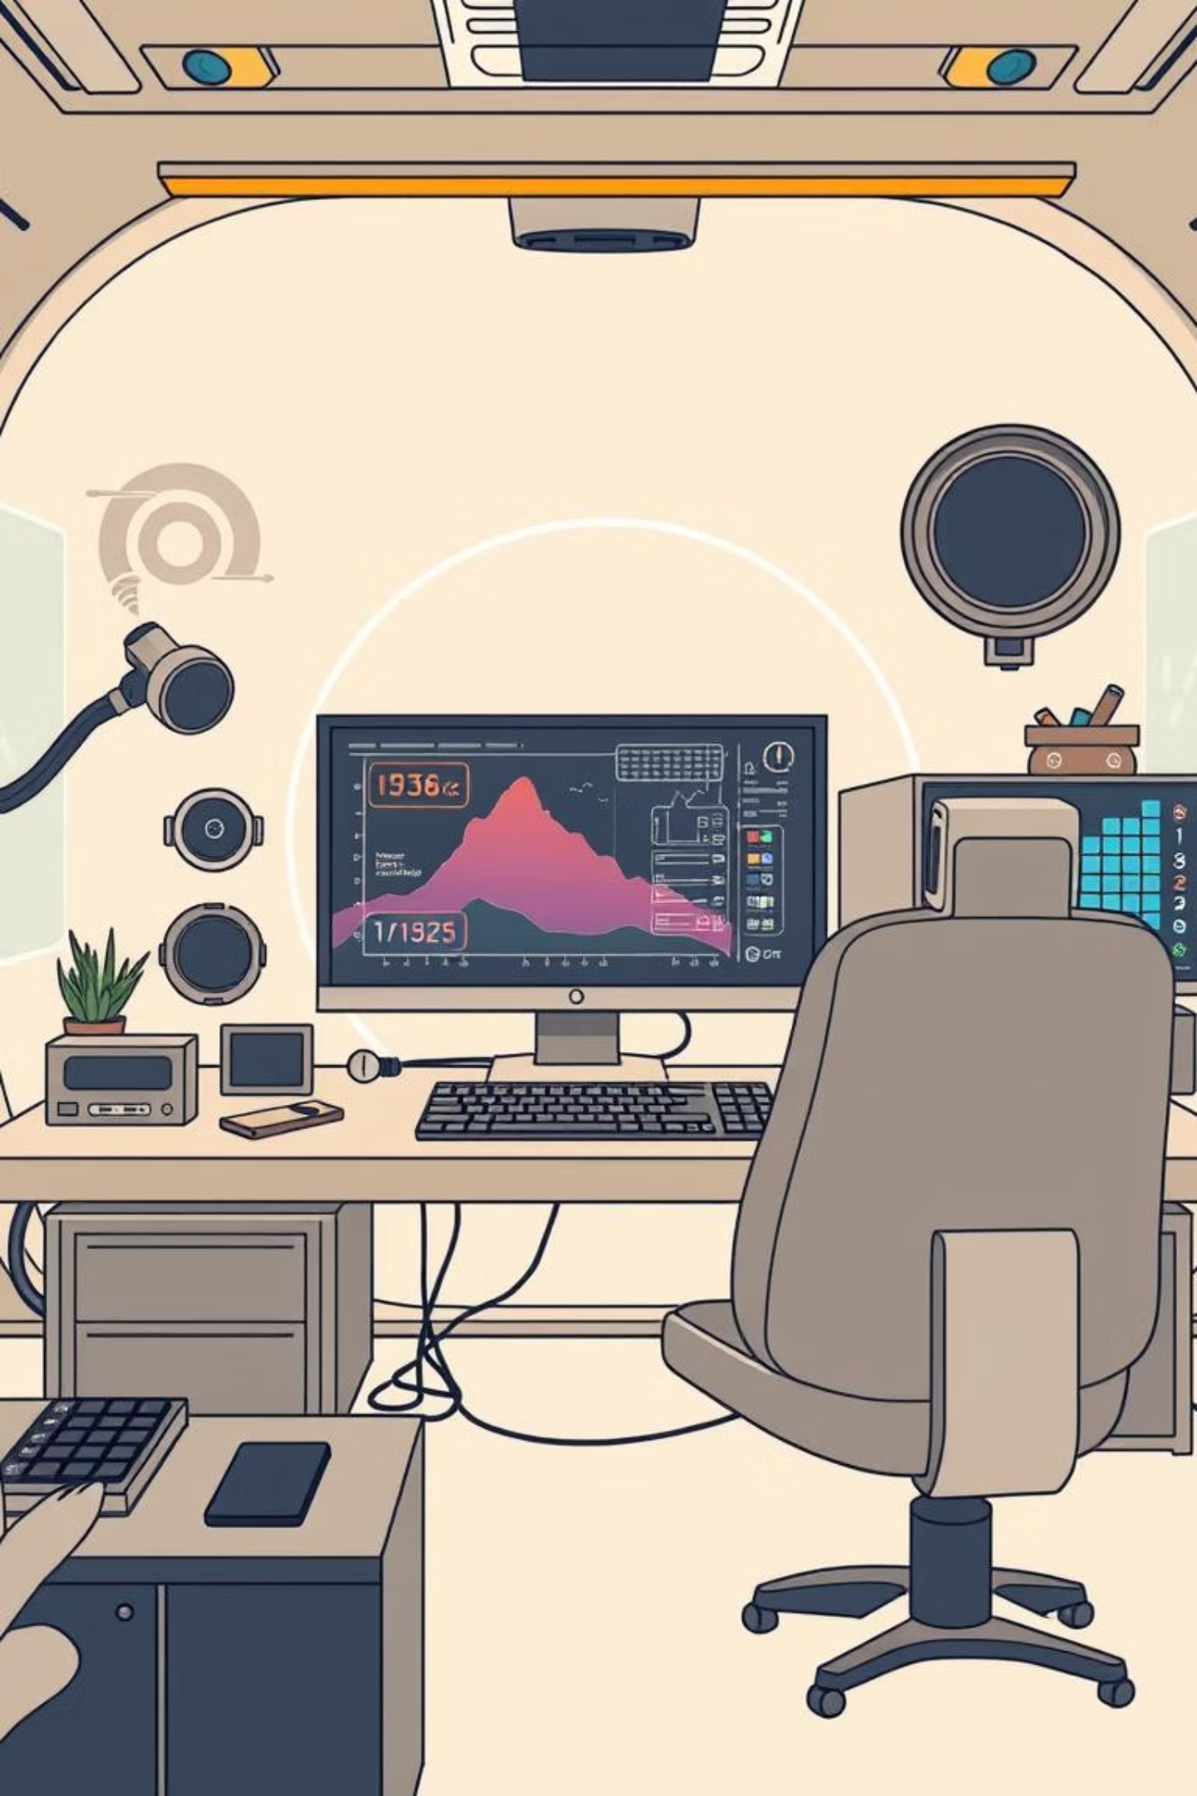
Осваиваем ПК: Виртуальные Машины и Управление Данными
Добро пожаловать в мир современных технологий! Эта презентация станет вашим пошаговым руководством по ключевым аспектам работы с компьютером: от понимания виртуальных машин до эффективного управления данными.

Slide 2
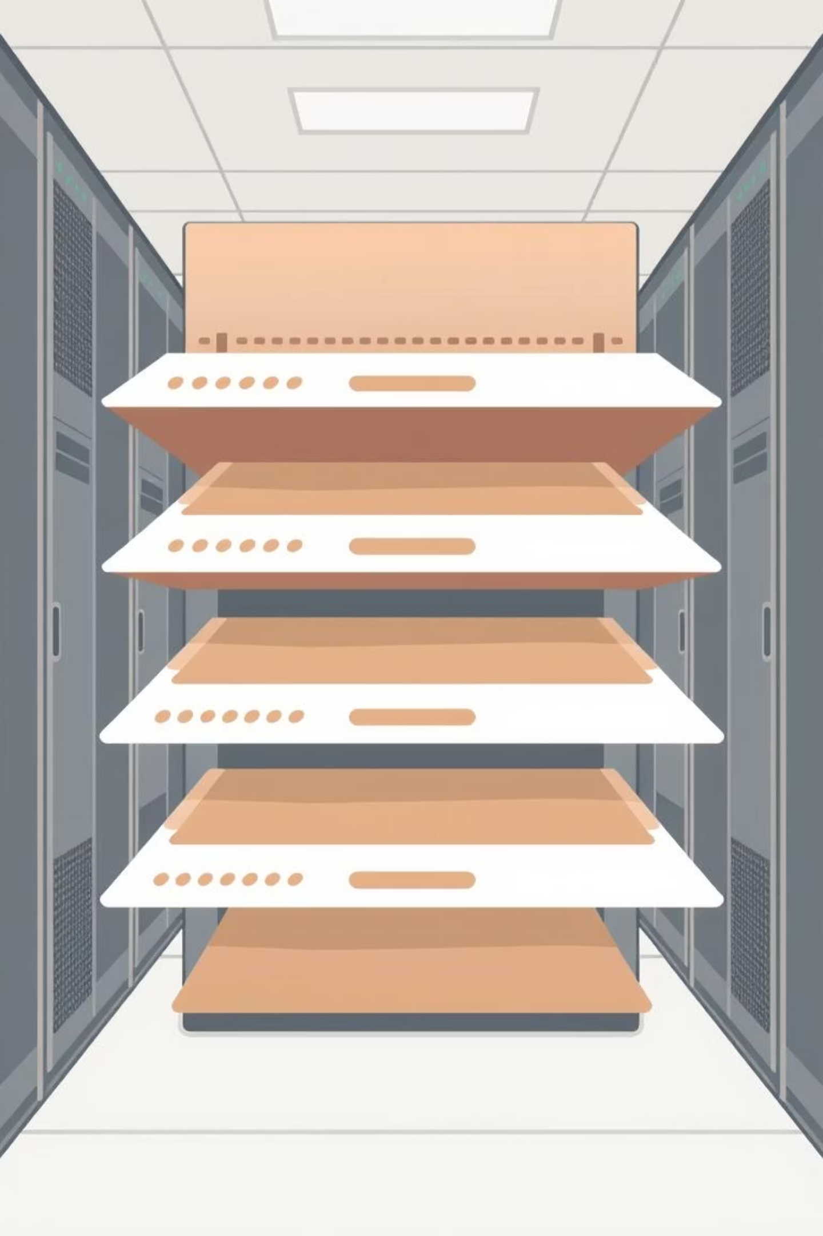



Что такое виртуальная машина?
Изолированная среда
Запуск разных ОС
Виртуальная машина (ВМ) — это программная эмуляция полноценного компьютера, работающая внутри другой операционной системы. Представьте, что у вас есть "компьютер в компьютере".
На одной физической машине можно запускать несколько ВМ, каждая со своей операционной системой (например, Windows, Linux или macOS) и приложениями.
Безопасность и тестирование
ВМ идеально подходят для тестирования нового ПО, посещения подозрительных сайтов без риска для основной системы или разработки приложений в изолированной среде.

Slide 3
Преимущества использования виртуальных машин
Изоляция
Экономия ресурсов
Любые действия в ВМ не влияют на вашу основную операционную систему, обеспечивая высокую степень безопасности и стабильности.
ВМ позволяют максимально эффективно использовать аппаратные ресурсы одного физического сервера, сокращая затраты на оборудование.
Гибкость
Совместимость
Легкость создания, клонирования и удаления ВМ делает их идеальным инструментом для обучения, разработки и тестирования.
Вы можете запускать старые приложения или специфические программы, которые несовместимы с вашей текущей основной ОС.

Slide 4
Этапы установки операционной системы на ВМ
Установка операционной системы на виртуальную машину очень похожа на установку на физический компьютер, но начинается с создания самой ВМ.
01
02
03
Выбор программы-виртуализатора
Создание новой виртуальной машины
Загрузка образа ОС
Загрузите файл образа диска (ISO) нужной операционной системы (например, Windows 10) с официального сайта.
Популярные варианты: VirtualBox (бесплатный), VMware Workstation (платный). Установите выбранную программу на ваш ПК.
В программе-виртуализаторе создайте новую ВМ, указав тип и версию будущей ОС, объем ОЗУ и размер виртуального диска.
04
05
Настройка ВМ и начало установки
Завершение установки
Подключите скачанный ISO-образ к виртуальному приводу ВМ и запустите её. Начнется стандартный процесс установки ОС.
Следуйте инструкциям на экране, выбирая язык, часовой пояс, создавая учетную запись и выполняя другие настройки.

Slide 5
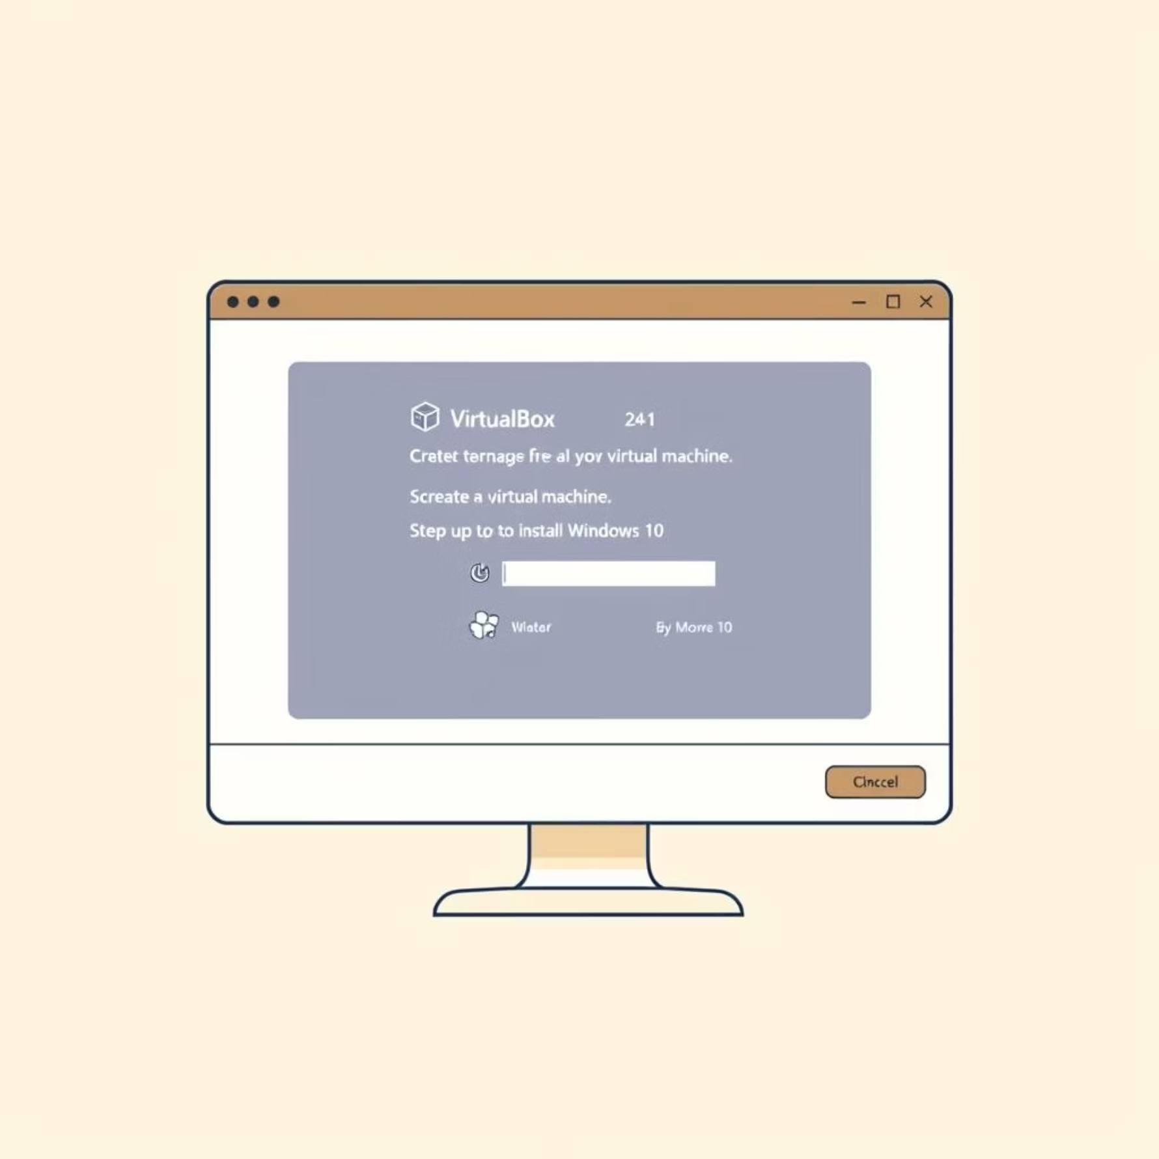
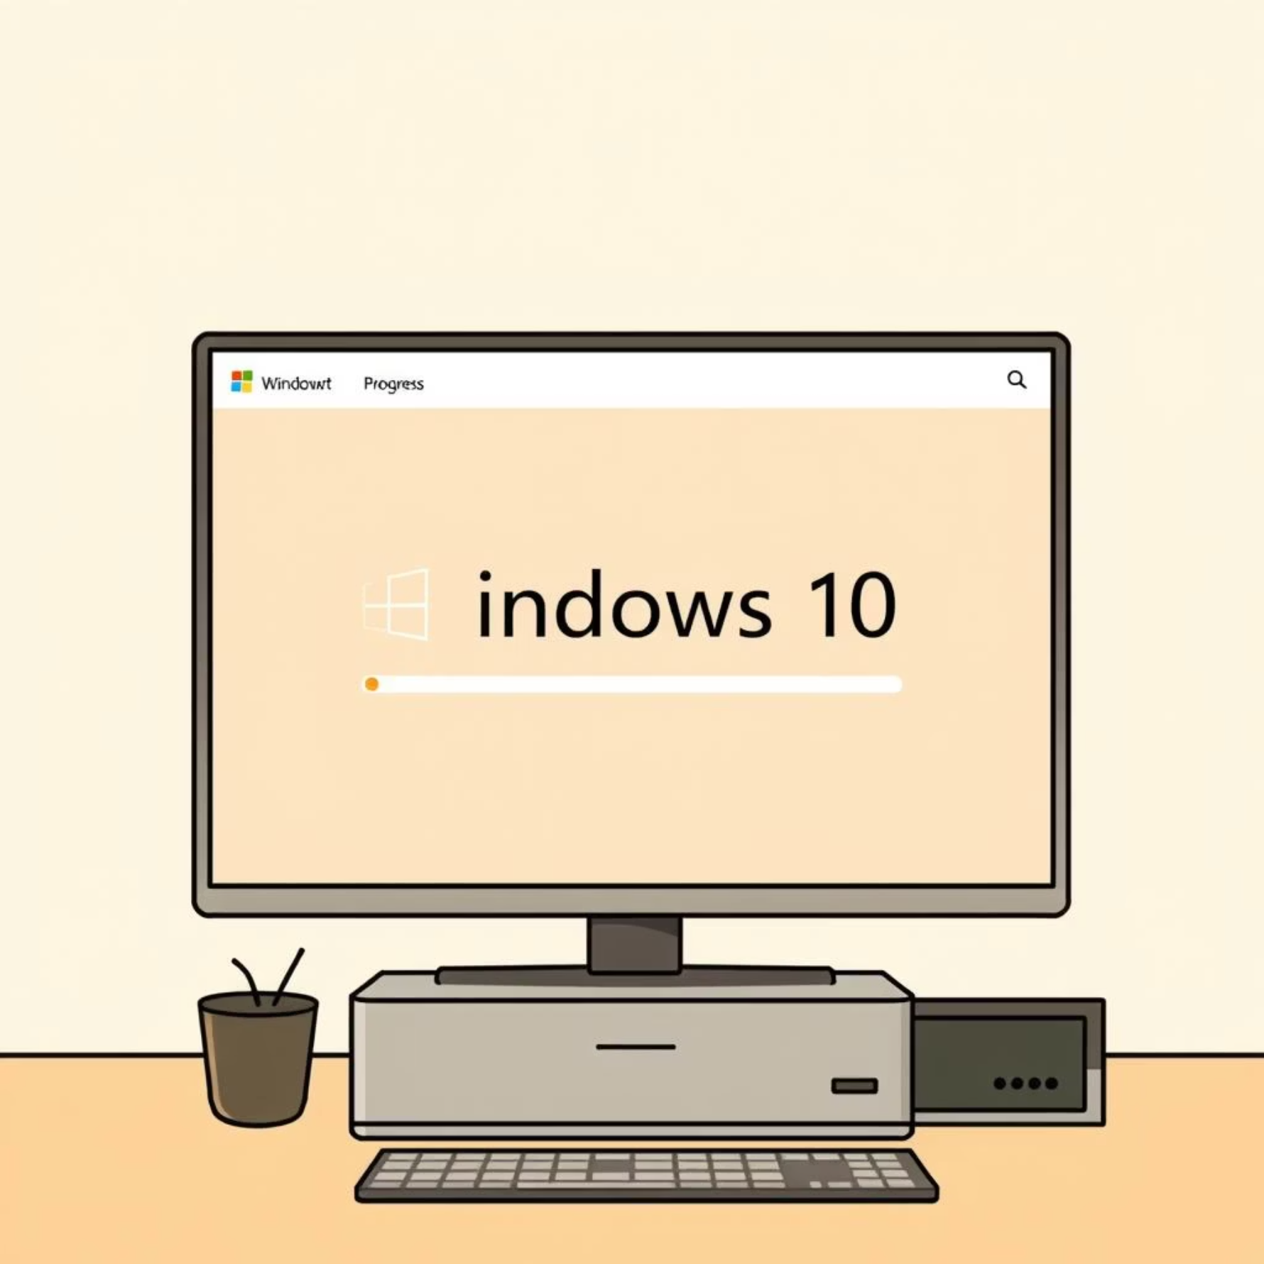
Установка Windows 10 на виртуальную машину: Практические шаги
1. Подготовка
Установите VirtualBox.
Загрузите ISO-образ Windows 10.
2. Создание ВМ в VirtualBox
"Создать" -> "Новая", выберите "Microsoft Windows" и "Windows 10 (64-бит)".
Выделите 4 ГБ ОЗУ (минимум).
Создайте виртуальный жесткий диск (50 ГБ рекомендуется).
3. Запуск и установка
В настройках ВМ в разделе "Носители" подключите ISO-образ Windows 10.
Запустите ВМ. Начнется процесс установки Windows 10.
Следуйте инструкциям: выберите язык, формат времени, введите ключ продукта (если есть), тип установки (выборочная).
Выберите виртуальный диск для установки.
4. Завершение
После перезагрузок настройте учетную запись и параметры.
Установите "Дополнения гостевой ОС" VirtualBox для лучшей интеграции (полноэкранный режим, общий буфер обмена).

Slide 6

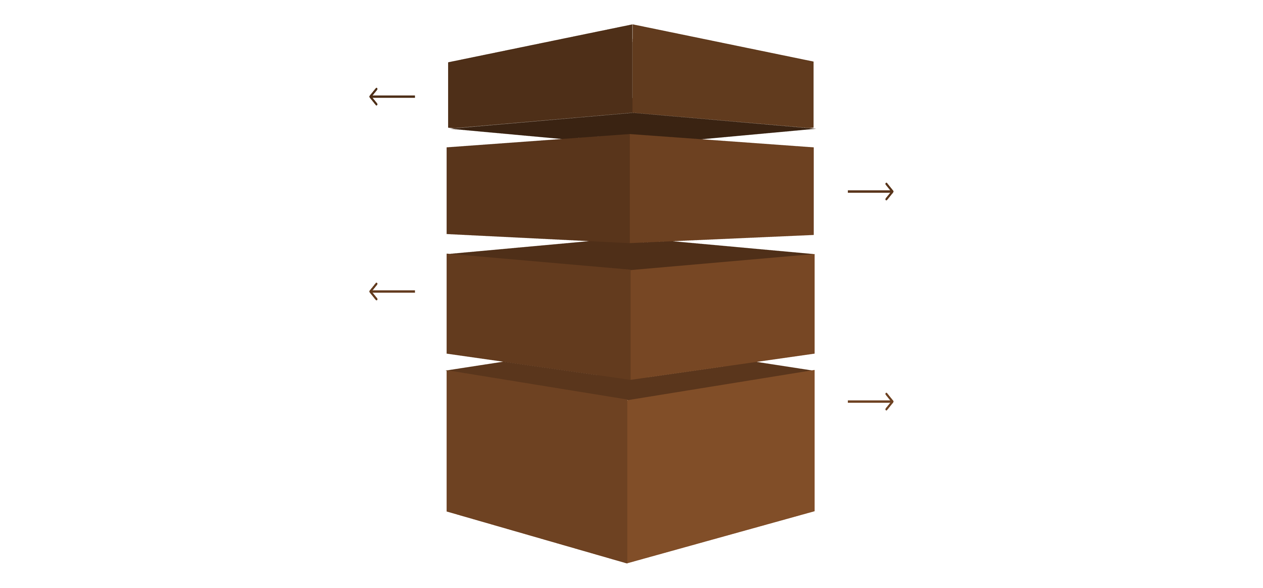
Структура хранения данных на ПК: Иерархия файлов и папок
Эффективная работа с компьютером невозможна без понимания того, как организованы данные. Вся информация на ПК хранится в виде файлов и папок, выстроенных в логическую иерархию.
Корневая папка
Верхний уровень всей файловой иерархии.
Документы
Текстовые файлы и рабочие проекты.
Изображения
Фотографии и графические ресурсы.
Программы
Исполняемые файлы и установки приложений.
Корневая папка (обычно это диск C:) содержит основные системные файлы и пользовательские папки. Внутри пользовательских папок находятся документы, изображения, видео и другие файлы.

Slide 7

Создание файлов: Форматы и расширения
Файлы
Расширения
Это основная единица хранения информации. Каждый файл содержит данные – текст, изображение, звук, программу и т.д.
После имени файла обычно стоит точка и несколько букв (например, .txt, .jpg, .docx). Это расширение, которое указывает тип файла и программу для его открытия.
Примеры
.docx - Документ Word
.xlsx - Таблица Excel
.pdf - Документ Adobe Reader
.jpg - Изображение
.mp3 - Аудиофайл
.mp4 - Видеофайл

Slide 8

Создание папок: Организация данных
Папки (или каталоги) используются для группировки файлов. Это позволяет поддерживать порядок и быстро находить нужную информацию.
Как создать папку:
Откройте Проводник Windows (или аналогичный файловый менеджер).
Перейдите в место, где хотите создать папку.
Щелкните правой кнопкой мыши по пустому месту, выберите "Создать" -> "Папка".
Введите имя для новой папки и нажмите Enter.
Совет: Используйте осмысленные имена для папок, чтобы легко ориентироваться в своих файлах.

Slide 9



Перенос данных в папки: Перемещение и копирование
Перемещение и копирование файлов и папок – это базовые операции, которые позволяют эффективно управлять данными.
Перемещение (Вырезать)
Вы перемещаете файл или папку из одного места в другое. Оригинальный файл удаляется, а в новом месте создается его точная копия. Используйте сочетание клавиш Ctrl+X (вырезать) и Ctrl+V (вставить).
Копирование (Копировать)
Вы создаете дубликат файла или папки в другом месте, при этом оригинал остается на прежнем месте. Используйте Ctrl+C (копировать) и Ctrl+V (вставить).

Slide 10


Заключение: Ваш путь к цифровому мастерству
100%
100%
Освоение этих базовых навыков — первый шаг к уверенной и продуктивной работе с компьютером. Практикуйтесь!
Виртуальные машины открывают новые возможности для безопасного тестирования и обучения.
100%
Правильная организация файлов и папок — залог эффективного управления вашими цифровыми данными.
Продолжайте исследовать, учиться и применять полученные знания. Мир информационных технологий постоянно развивается, и вы теперь готовы к этому развитию!

